Slide 1
7-5 平面图
掌握欧拉定理及其证明。

Slide 2
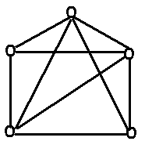
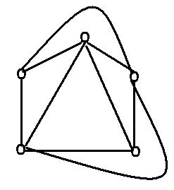
一、平面图
1、定义7-5.1 如果无向图G=<V,E>的所有结点和边可以在一个平面上图示出来，而使各边仅在顶点处相交。无向图G称为平面图（planar graph），否则称G为非平面图。
有些图形从表面看有几条边是相交的，但是不能就此肯定它不是平面图，例如，下面左图表面看有几条边相交，但如把它画成右图，则可看出它是一个平面图。

Slide 3
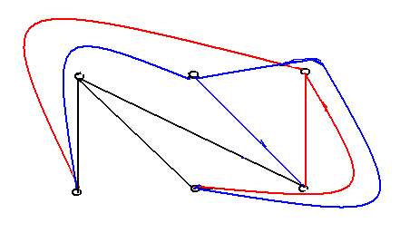
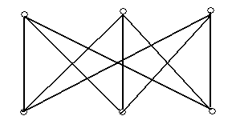
有些图形不论怎样改画，除去结点外，总有边相交。如K_{3,3}图（见313页图7-5.2），故它是非平面图。

Slide 4
2、面、边界
定义7-5.2：设G是一连通平面图，由图中的边所包围的区域，在区域内既不包含图的结点，也不包含图的边，这样的区域称为G的一个面，包围该面的诸边所构成的回路称为这个面的边界。面r的边界的长度称为该面的次数，记为deg(r)。有界的区域称为有界面，无界的区域称为无界面。

Slide 5
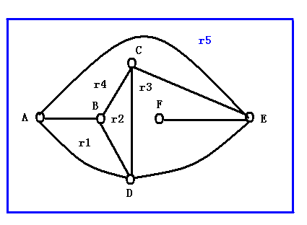
例如图7-5.3
deg(r1)=3
deg(r2)=3
deg(r3)=5
deg(r4)=4
deg(r5)=3
deg(r1)+deg(r2)+deg(r3)+deg(r4)+deg(r5)
=18

Slide 6
3.定理7-5.1 设G为一有限平面图，面的次数之和等于其边数的两倍。
◉ 证明思路：任一条边或者是两个面的共同边界（贡献2次），或者是一个面的重复边（贡献2次） 
如边是两个面的分界线，该边在两个面的度数中各记1次。如边不是两个面的分界线(称为割边)则该边在该面的次数中重复记了两次，故定理结论成立。
见前面的图

Slide 7
4、欧拉定理
定理7-5.2（欧拉定理） 设G为一平面连通图，v为其顶点数，e为其边数，r 为其面数，那么欧拉公式成立
v – e + r = 2
证明
（1）若G为一个孤立结点，则v=1，e=0，r=1，
故 v – e + r = 2 成立。
（2）若G为一个边，即v=2，e=1，r=1，
则 v – e + r = 2 成立。

Slide 8
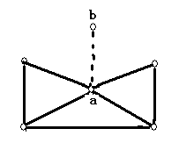
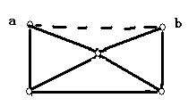
（3）设G为k条边时，欧拉公式成立，即 v_{k}-e_{k}+r_{k}=2。考察的情况。
因为在k条边的连通图上增加一条边，使它仍为连通图，只有下述两种情况：
①加上一个新结点b，b与图上的一点a相连，此时v_{k}和e_{k}两者都增加1，而面数r_{k}没变，故
（ v_{k} +1）-（ e_{k} +1）+ r_{k} = v_{k}-e_{k}+r_{k}=2。
②用一条边连接图上的已知两点，此时e_{k}和r_{k}都增加1，结点数v_{k}没变，故
v_{k} -（e_{k} +1）+（r_{k} +1）=v_{k}-e_{k}+r_{k}=2。

Slide 9
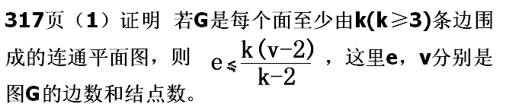
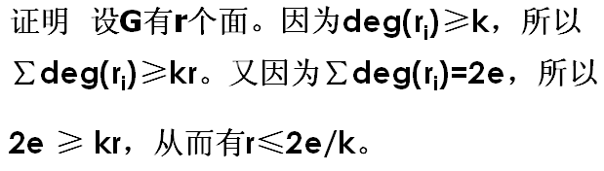
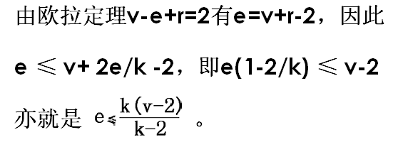
练习 317页（1）

Slide 10

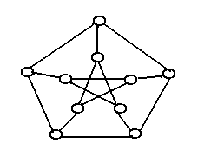
练习
317页（6）
证明 彼得森图中每个面由5条边围成，k=5，e=15，v=10，k(v-2)/(k-2)=40/3<15。
不成立，
所以彼得森图不是平面图。

Slide 11
例：已知一个平面图中结点数v=10，每个面均由4条边围成，求该平面图的边数和面数。
解：因每个面的次数均为4，则2e=4r，即e=2r，又v=10，代入欧拉公式v-e+r=2有10-2r+r=2解得r=8，则e=2r=16。

Slide 12
5.定理7-5.3 设G为一简单连通平面图，其顶点数v≥3，其边数为e，那么 e≤3v – 6
◉ 证明思路：设G的面数为r,当v=3,e=2时上式成立,若e≥3,则每一面的次数不小于3,各面次数之和为2e,因此 2e≥3r, r≤2e/3
代入欧拉公式: 2=v-e+r≤v-e+ 2e/3
整理后得: e≤3v – 6 
本定理的用途:判定某图是非平面图。
说明：这是简单图是平面图的必要条件。

Slide 13
例如：K₅中e=10，v=5，3v-6=9，从而e>3v-6，所以K₅不是平面图。
定理7-5.3的条件不是充分的。如K_{3,3}图满足定理7-5.3的条件（v=6，e=9，3v-6=12，e≤3v-6成立），但K_{3,3}不是平面图。
315页例2 证明K_{3,3}图不是平面图。

Slide 14
证明 假设K_{3,3}图是平面图。
在K_{3,3}中任取三个结点，其中必有两个结点不邻接，故每个面的次数都不小于4，
由4r≤2e，r≤e/2，即
v-e+e/2≥v-e+r=2， v-e/2≥2， 2v- e ≥ 4， 2v-4≥e。
在K_{3,3}中有6个结点9条边，
2v-4=2×6-4=8<9,与 2v-4≥e 矛盾，
故 K_{3,3}不是平面图。

Slide 15
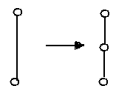
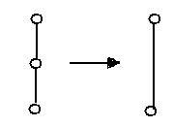
在给定图G的边上，插入一个新的度数为2的结点，使一条边分成两条边，或者对于关联于度数为2的结点的两条边，去掉这个结点，使两条边化成一条边，这些都不会影响图的平面性。
6、定义7-5.3：给两图G₁和G₂，或者它们是同构的，或者反复地插入或去掉二度结点后， 使G₁和G₂同构，则称G₁和G₂是在2度结点内同构的。

Slide 16
欧拉公式有时可以用来判定某个图是非平面图。下面的库拉托夫斯基定理给出了判定一个图是平面图的充要条件
7、库拉托夫斯基定理(Kuratowski定理)
定理7-5.4：一个图是平面图的充要条件是它不含与K₅或K_{3，3}在二度结点内同构的子图。

Slide 17
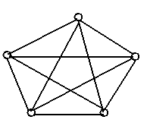
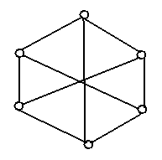
K₅和K_{3，3}常称作库拉托夫斯基图。
K_{3，3}
K₅
练习
317页（2）（3）

Slide 18
317页（2）
证明：少于30条边的平面连通简单图至少有一个顶点的度不大于4 。
证明：
用反证法。假设任一顶点的度均大于或等于5，则5v≤2e＜60，即v＜12。
又因为e≤3v–6，所以5v≤2e≤6v–12
于是5v≤6v–12，即v≥12。矛盾。
因此至少有一个顶点的度不大于4

Slide 19
317页（3）
证明：在有6个顶点和12条边的连通简单平面图中，每个面用3条边围成（即每个面的次数均为3）。
证明：
设该连通简单平面图中有v个结点，e条边，r个面，则有：
根据欧拉公式v–e+r=2，有r=2–v+e=8
故每个面的平均次数为2e/r=24/8=3
又因为连通简单平面图（v≥3）中每个面的次数均大于或等于3，因此该图每个面的次数均为3 。

